Slide 1
Metod för verifiering av avfallsskannande system
Med en inblick i hur FossilEye fungerade under dess utveckling
Rapport 2025:02
Mars 2025

Slide 2
Avfall Sveriges
utvecklingssatsningar
Syftet med Avfall Sveriges utvecklingssatsning är att genom samordnade insatser främja medlemmarnas verksamhetsutveckling för en avfallshantering som är miljöriktig och hållbar utifrån ett samhällsansvar.
Utvecklingssatsningens inriktning utgår från medlemmarnas behov, är starkt medlemsförankrad, framförallt genom arbetsgrupperna, och har sin grund i Avfall Sveriges vision ”Det finns inget avfall”.
Särskilda satsningar
Arbetsgrupperna för energiåtervinning, biologisk återvinning och avfallsanläggningar har egna utvecklingssatsningar som de själva bekostar och beslutar om.

Slide 3

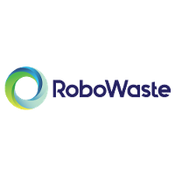
Projektinformation
Sökande:
Henric Lassesson, IVL Svenska Miljöinstitutet
Genomförare:
Henric Lassesson, Hanna Unsbo och Henrik Fallgren, IVL Svenska Miljöinstitutet
Projektledare:
Henric Lassesson, IVL Svenska Miljöinstitutet
Finansiär:
Avfall Sverige, RoboWaste, Stiftelsen Institutet för Vatten- och Luftvårdsforskning (SIVL)

Slide 4
Syfte & målsättning
Utveckla en testmetod för att verifiera noggrannheten och begränsningarna av skannande system avsedda för att uppskatta mängden plast i blandat avfall
Använda metoden på mätsystemet ”FossilEye” för att se vilka relevanta slutsatser som kan dras
I förlängningen; minska mängden plast som går till förbränning och öka mängden plast som går till materialåtervinning

Slide 5
Nyckelresultat
Det identifierades ett flertal utmaningar, både för testmetoden och för mätsystemet
Erfarenheterna kan användas vid den fortsatta utvecklingen av FossilEye och liknande mätsystem
Erfarenheterna ligger också till grund för den testmetod som projektet tog fram

Slide 6
Nyckelresultat
När FossilEye testades mot en kontrollerad förbränning med kol-14-mätning blev resultatet osäkert
Kol-14-mätningen gav ett resultat som visade ett snitt av hela testförbränningen på 52 ton
FossilEye mätte batcher med ca 500 kg åt gången
För att det ska gå att dra några slutsatser bör de båda mätningarna analysera motsvarande mängd material

Slide 7
Nyckelresultat
När FossilEye testades mot plockanalyser gavs en skev jämförelse
Plockanalysen var bättre på att identifiera svart plast/gummi
FossilEye var bättre på att identifiera skumplast och syntetisk textil
Det är viktigt att de båda analyserna faktiskt mäter samma sak
SLF
Verksamhet (sorterat)
Restavfall
Schredded fraction
ÅVC & Industri
Resultat från plockanalyserna (y-axeln) och från FossilEye (x-axeln)

Slide 8
Nyckelresultat
Vid test av repeterbarheten insågs det att proverna förändrades under mätningarna
Porösa material föll sönder till mindre bitar och en liten andel material förlorades vid varje körning
Lämpligen jämförs endast prov N mot prov N+1, dvs första mot andra och andra mot tredje osv
Uppmätt andel plast, från FossilEye, av avfallsprov som testades flera gånger

Slide 9
Insikter & slutsatser
Testmetoden bör bygga på:
  En väl specificerad jämförelse baserad på en kombination av både plockanalys och kol-14-mätning
  Repeterbarhet där endast mätningar direkt efter varandra jämförs
Flera mätosäkerhetsberäkningar kan behövas, så att det finns en mätosäkerhet beräknad för varje typ av avfall som mätverktyget ska klara av att analysera
Det är stor skillnad mellan avfall och avfall

Slide 10
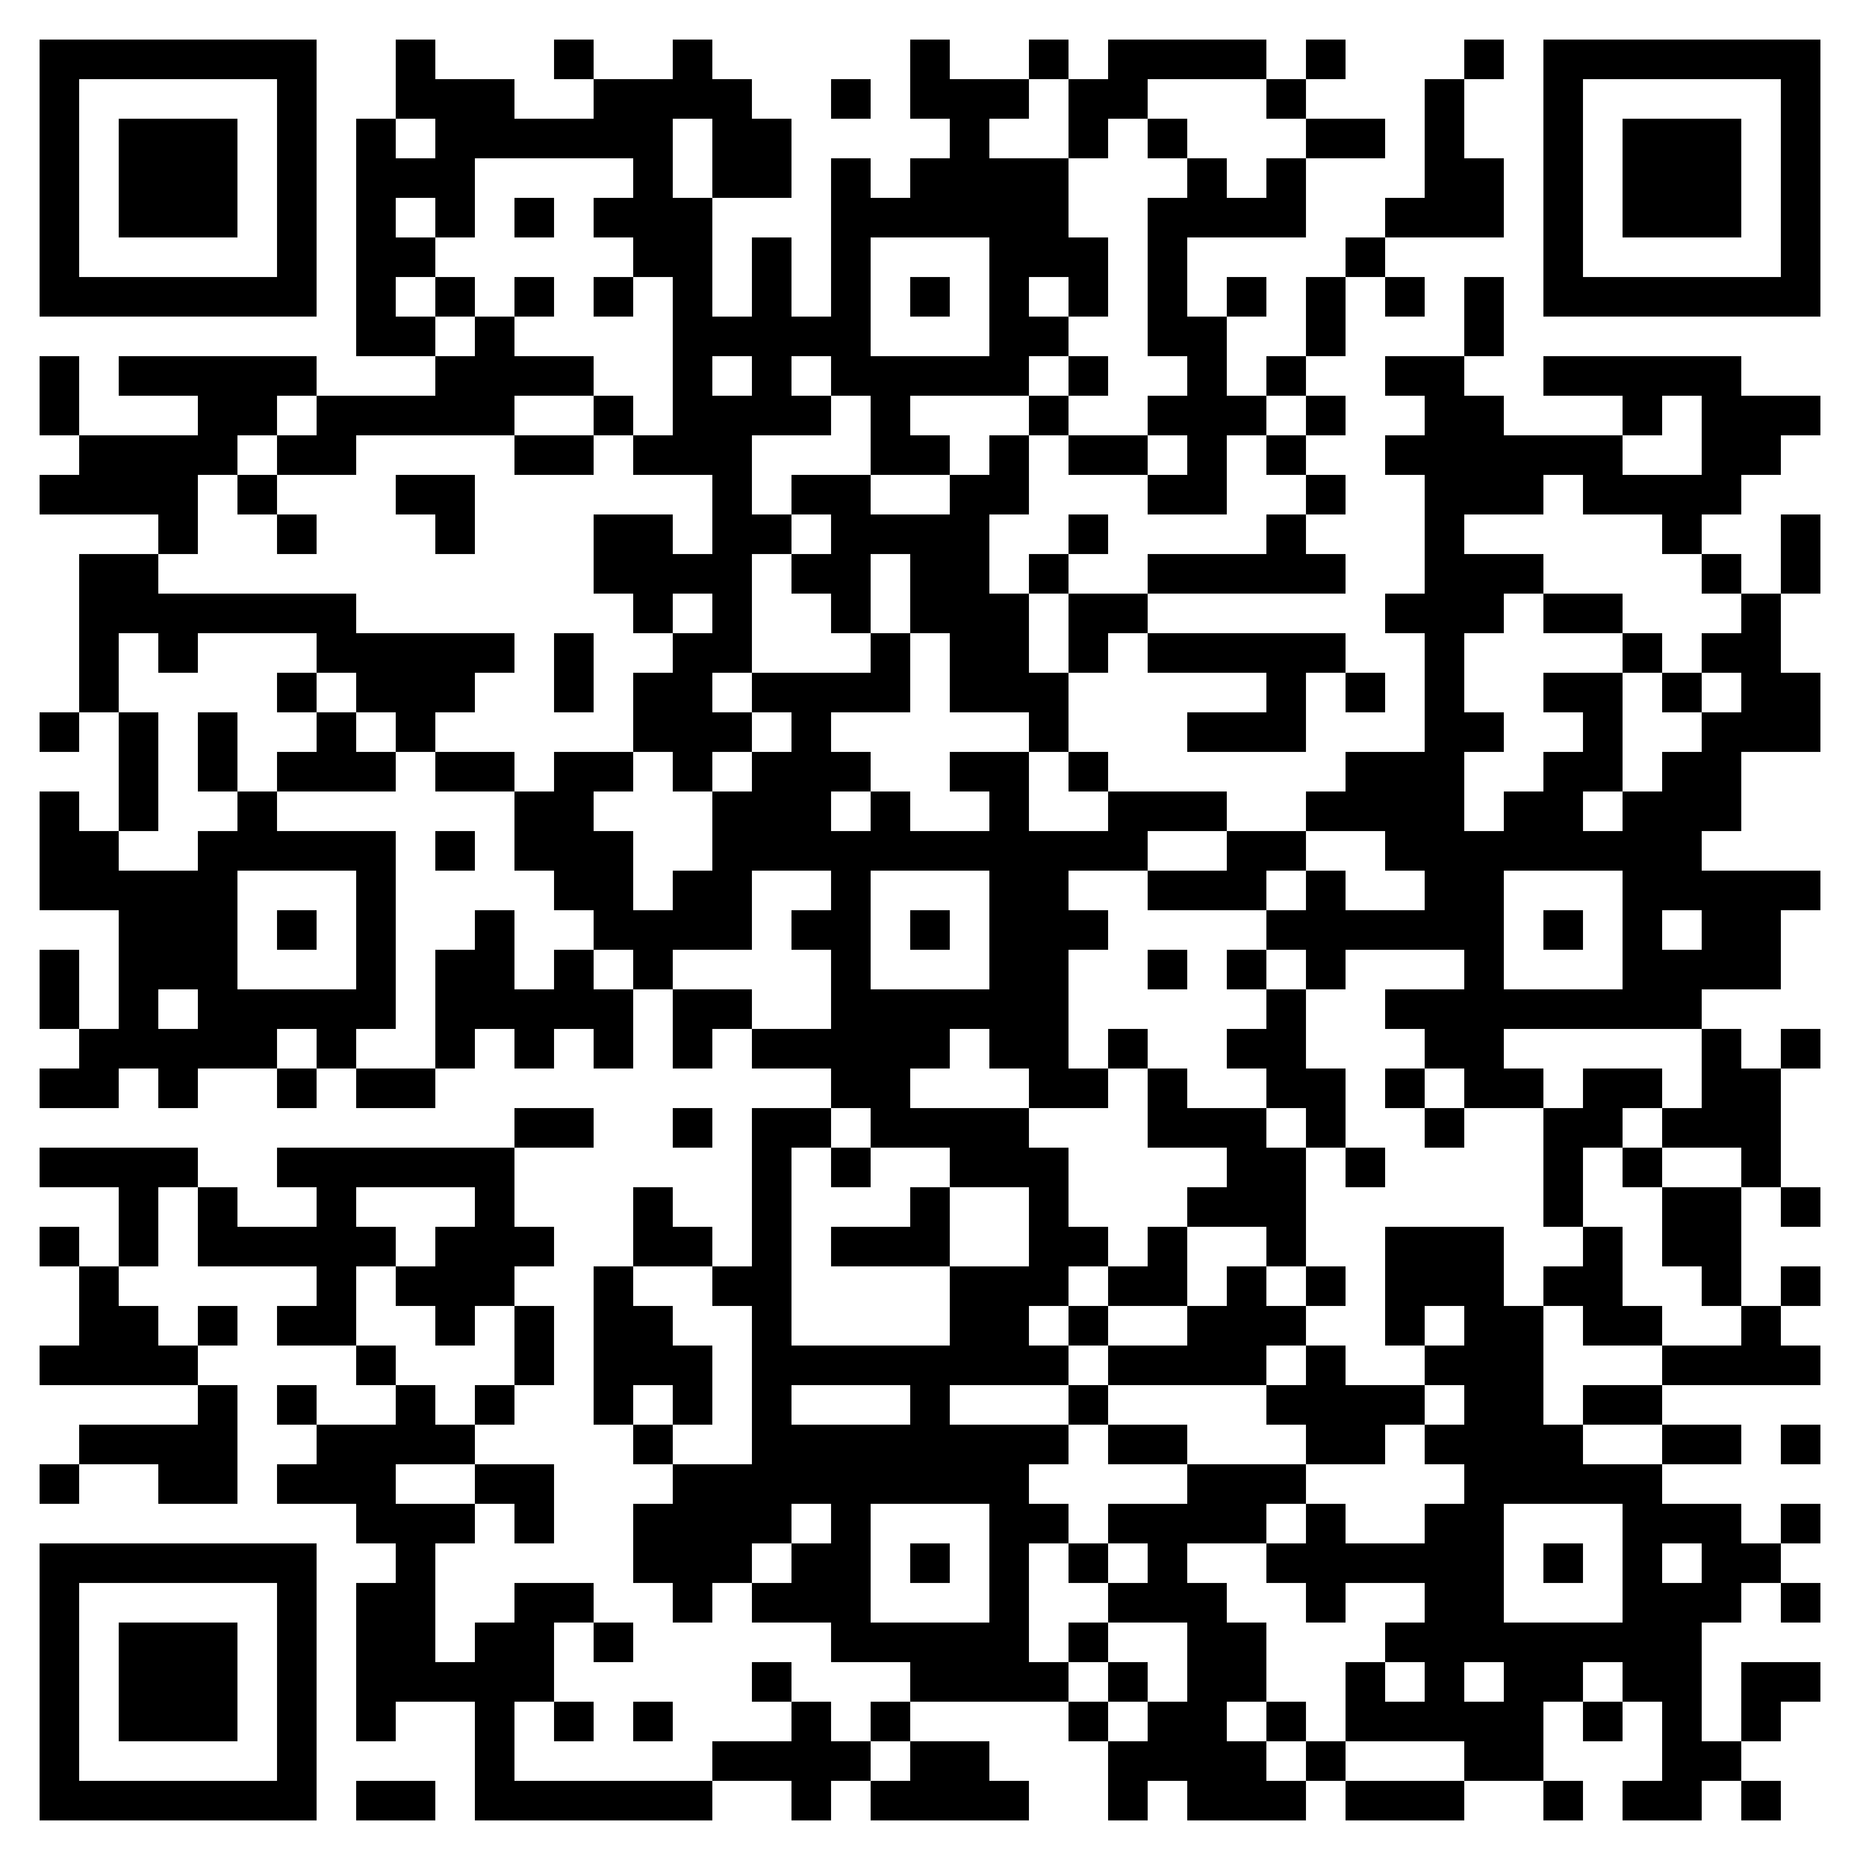
Rapportinformation
RAPPORTEN FINNS FÖR NEDLADDNING
(kostnadsfritt för Avfall Sveriges medlemmar)
på Avfall Sveriges hemsida
MER INFORMATION
Klas Svensson
klas.svensson@avfallsverige.se

Slide 11
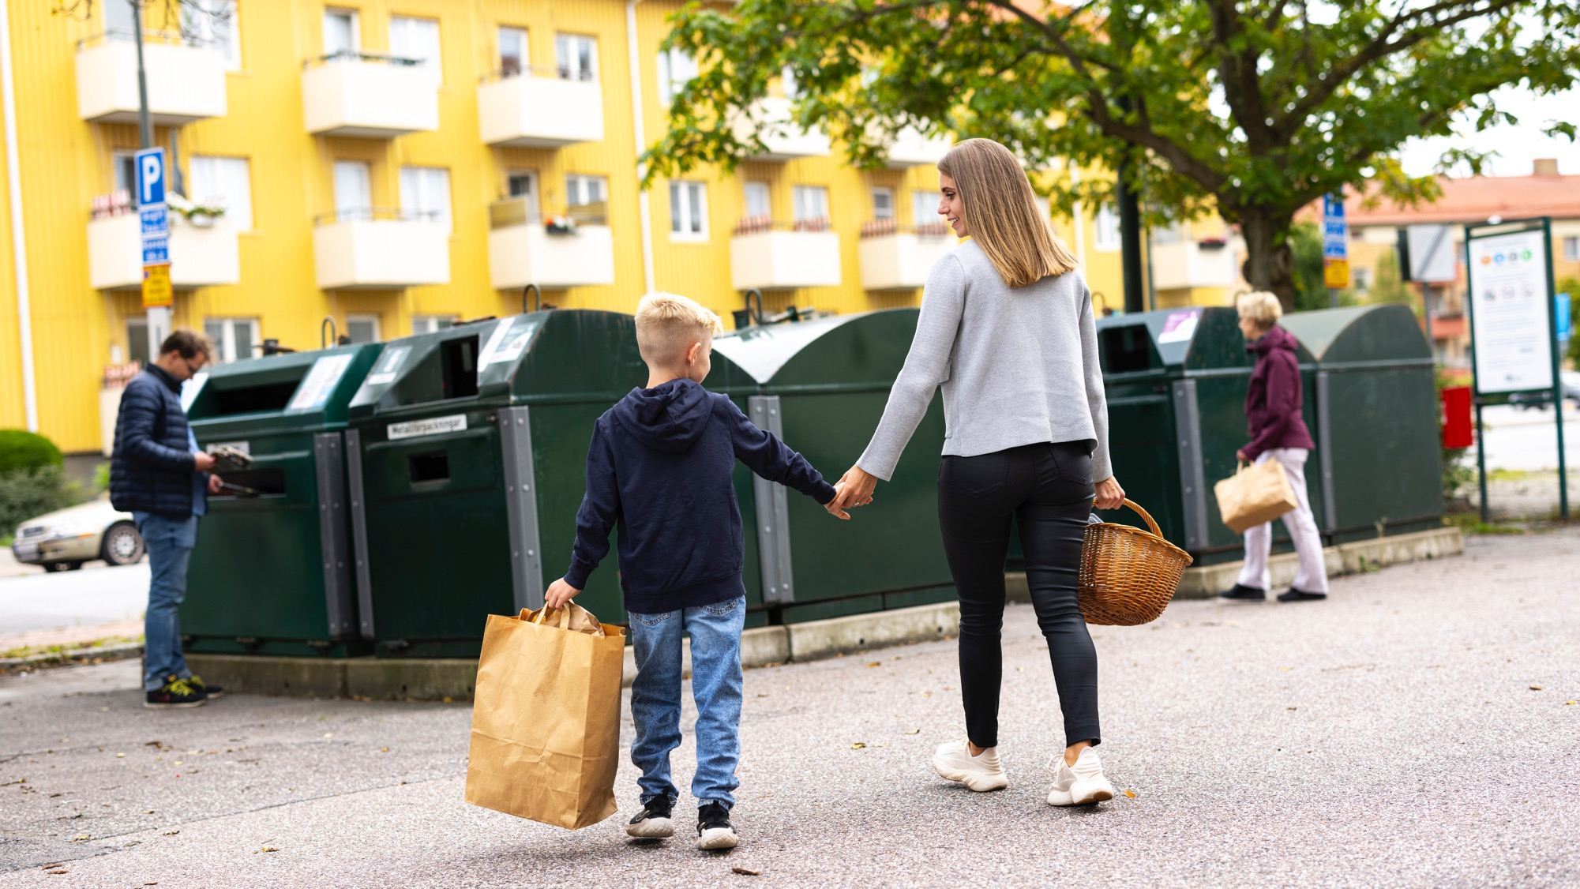
Tack!
www.avfallsverige.se

